Slide 1

关于一卡通厂内车辆动态显示界面演示
财务部 IT组 2017-02-16
2016年4月 陈东

Slide 2






抽样…
置卡…
过一磅…
装卸…
过二磅…
收卡…
抽样
进厂
一磅
抽样
进厂
一磅
*******
*******
装货
二磅
出厂
装货
二磅
出厂
*******
*******

Slide 3
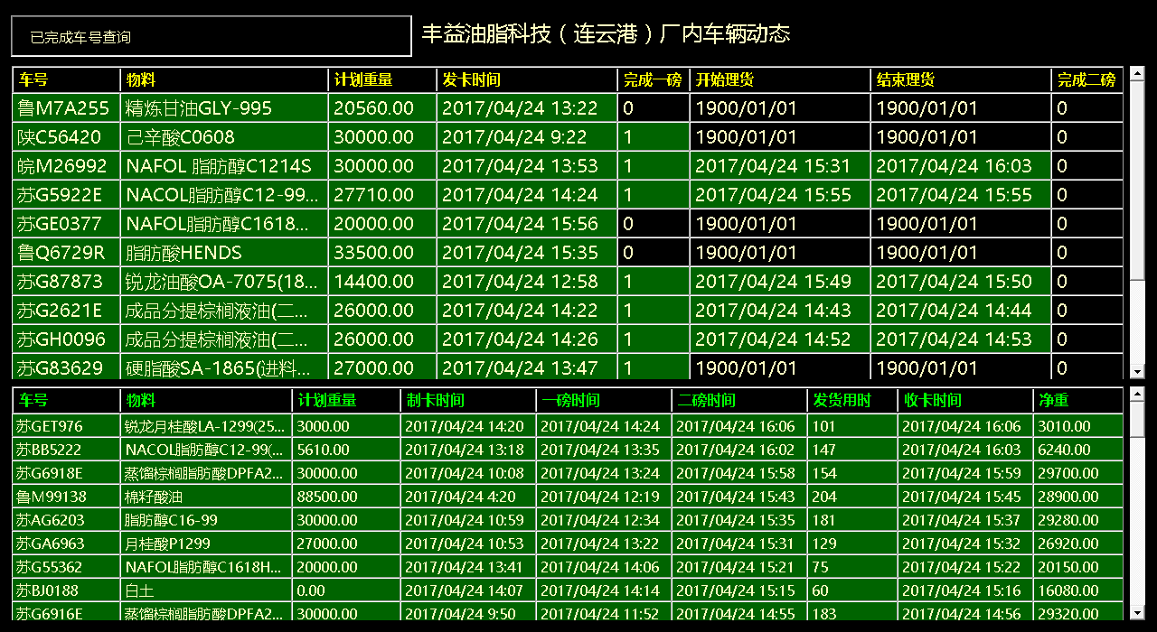
1.系统点击后自动读取一卡通数据到此界面；界面分上下两个部分，上部分是当前厂内未完成车辆的动态；
下部门为7天内可查的历史数据
2.上部分12秒刷新一次，自动滚动；下部分刷新时间为（上部分记录数量*12秒）

Slide 4
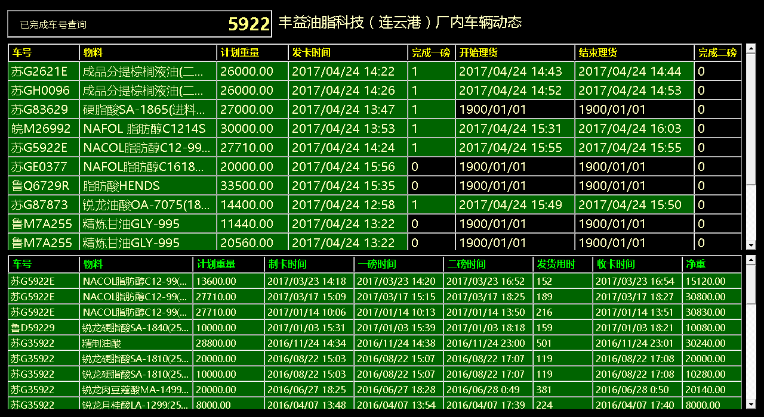
3.左上角“已完成车号查询”文本框可录入任何数字，系统将进行模糊查询，如图录入5922后可在下部分
显示过去7天内所有含5922的车号信息，以及自动计算出“发货用时”信息

Slide 5
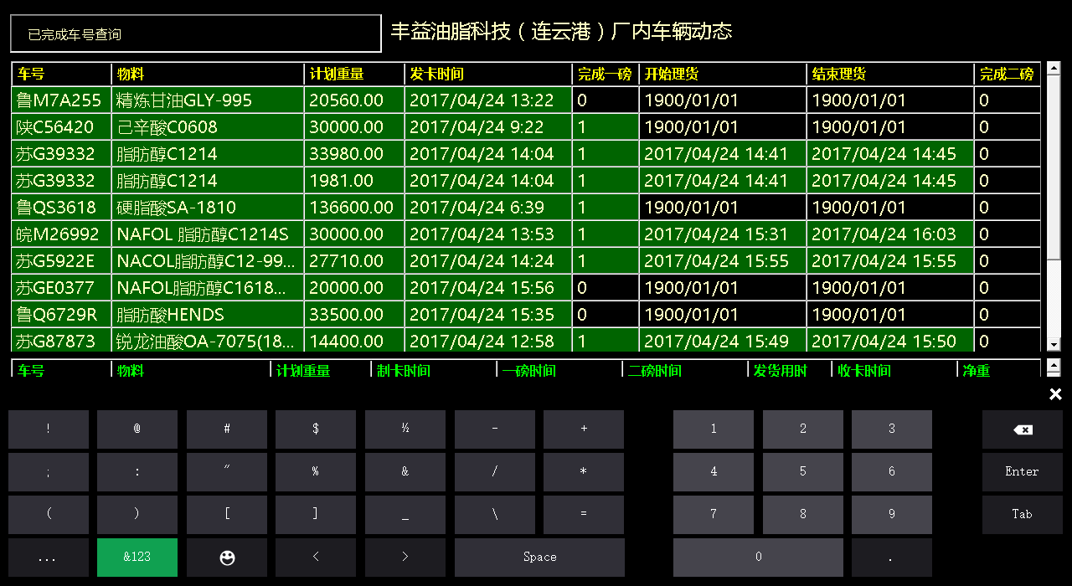
4.双击“已完成车号查询”后即可出线软键盘，这是为触摸屏所设计
5.按Esc键即可退出

Slide 6
Thank You!

